Slide 1


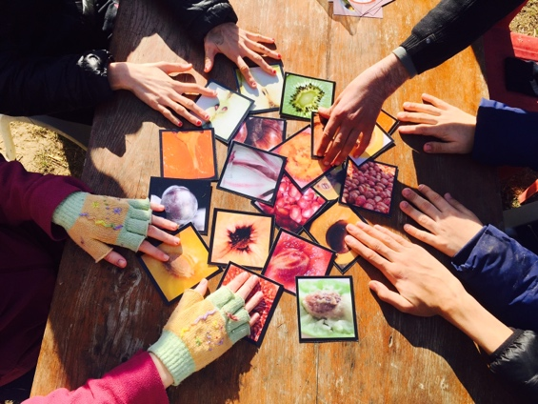
Responsable des Service Généraux
En établissement médico-social F/H
Contrat | 13 / 15e arrdt de Marseille | Dès que possible
CDI – temps complet | Statut Cadre | Permis B
Le poste que nous vous proposons : le Dispositif Médico-Educatif IME Les Chalets, IME La Parade, SESSAD le Chemin, situé sur Marseille, déploie un savoir faire reconnu dans l’accompagnement d’adolescents et de jeunes adultes (jusqu’à 20 ans) présentant des troubles du développement intellectuel (TDI).
Placé(e) sous l’autorité du Directeur du dispositif, vous interviendrez principalement sur le site de l’IME la Parade, dans les missions suivantes:
Management RH & suivi budgétaire :
  Encadrement des équipes des services généraux, planification des emplois du temps
  Gestion des caisses et des régies
Supervision de la logistique et de la maintenance
  Planification et suivi des travaux d’entretien et de maintenance du site
  Gestion et suivi des contrats de maintenance (chauffage, ventilation, sécurité incendie, etc.) et de prestations externalisées.
  Suivi du plan de maintenance préventive en collaboration avec le responsable du patrimoine de l’association
  Gestion et planification des transports des personnes accompagnées sur l’établissement
  Gestion et entretien du parc de véhicules de l’établissement
Gestion des approvisionnements et des commandes
  Suivi et gestion des stocks de fournitures, matériels et équipements nécessaires au bon fonctionnement de l’IME.
  Supervision des commandes en lien avec la comptable de l’IME
  Optimisation des coûts liés aux achats et à la logistique.
Sécurité et conformité réglementaire
  Veille et mise en conformité de l’IME avec les normes de sécurité et d’accessibilité (hygiène, sécurité incendie, ERP, etc.).
  Suivi des contrôles réglementaires obligatoires (électrique, incendie, etc.).
  Mise à jour et suivi des protocoles de sécurité pour les salariés et les usagers de l’IME.
  Sensibilisation des équipes aux bonnes pratiques en matière de sécurité et d’environnement.
Profil :
Formation minimum bac+2/3 en gestion technique, QHSE.
Expérience d’au moins 3 ans sur un poste similaire
Ce que l’association peut vous apporter :
Rémunération à partir de 40 K€ selon expérience
Un cadre responsabilisant qui donne de l’autonomie et offre la possibilité d’évoluer
Des avantages sociaux : 9 jours de congés trimestriels, Mutuelle, plateforme de covoiturage
Nos offres d’emploi sont ouvertes à toutes et tous car nous croyons que la diversité des profils est un élément essentiel pour une vie d’équipe !
Depuis 1954, l’association Médico-Sociale de Provence a pour vocation d’accompagner et d’accueillir des personnes fragiles aux parcours hors normes : des enfants, des adolescents et des adultes, quels que soient leurs capacités, leurs handicaps, leurs vulnérabilités socio-relationnelles ou leur précarité́ familiale.
Animés par une mission forte de sens, « Un chemin pour chacun », nous initions des projets audacieux et innovants, avec le soutien des pouvoirs publics et de nos partenaires. Dans ce cadre, nous offrons un accueil individualisé dans nos lieux d’accueil basés en Provence. Nous plaçons la personne accueillie et sa famille au centre des dispositifs que nous déployons, en transmettant des savoir-faire et des savoir-être par l’éducation, la formation, le travail protégé, tout comme nous apportons des soins individualisés et un accompagnement quotidien.
Aujourd’hui notre équipe de près de 520 collaborateurs fait vivre nos valeurs de notre association :
Audace - Bienveillance - Intégrité
Vous êtes attirés par des projets concrets qui ont du sens?
Vous voulez vous investir dans une association médico-sociale engagée?
Vous appréciez des équipes fédérées par l’humain ? Rejoignez-nous !
Postuler
Adresse mail : ime.parade@amsp.fr
Plus d’information sur notre site www.amsp.fr

